Slide 1
Бородинское сражение 8 сентября 1812 г.
Выполнила:
ученица 10 «А» класса
Зекох Рузанна
Руководитель: преподаватель-организатор ОБЖ
ГБОУ «Адыгейская республиканская гимназия»
Корнев И.В.

Slide 2
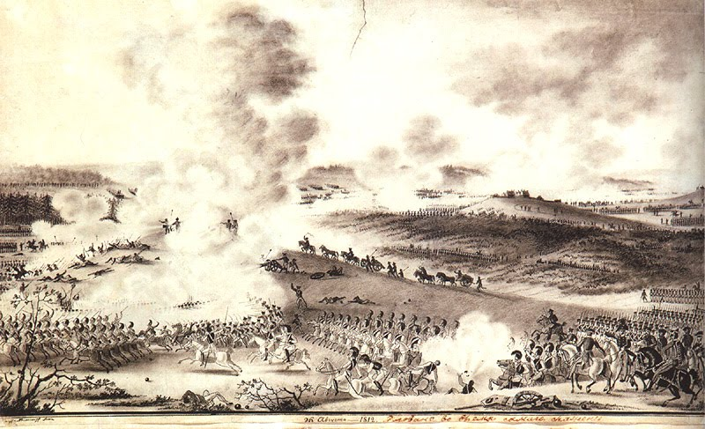
Памятных дат в истории России немало. Многие из них связаны с военной тематикой, ведь с незапамятных времен страна была вынуждена сражаться за свою независимость. В борьбе против многочисленных интервентов было важным все – и солдаты, и военачальники, и стратегия, и тактика, и тыловая поддержка.
К числу наиболее значительных военных событий по праву относится Бородинское сражение 1812 года, когда наполеоновская армия была с позором разбита в пух и прах. Был одержана славная победа, хотя на пути к ней и было множество потерь.

Slide 3
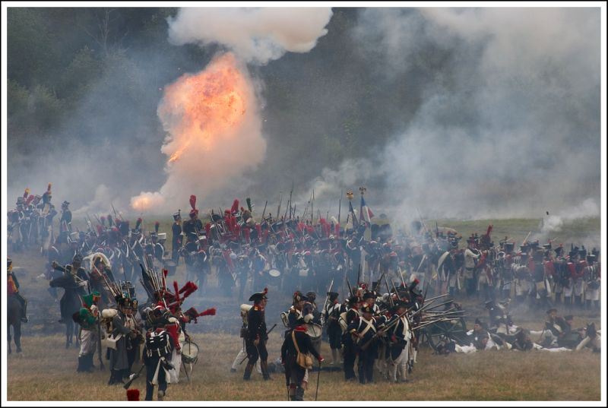
Бородинское сражение - крупнейшее сражение Отечественной войны 1812 года между русской и французской армиями - произошло 8 сентября (26 августа) 1812 года у села Бородино (в 124 километрах западнее Москвы). После оставления Смоленска русская армия отходила к Москве. 3 сентября (22 августа) она расположилась у села Бородино, на заранее избранной позиции, где М.И.Кутузов решил дать армии Наполеона решительное сражение.

Slide 4
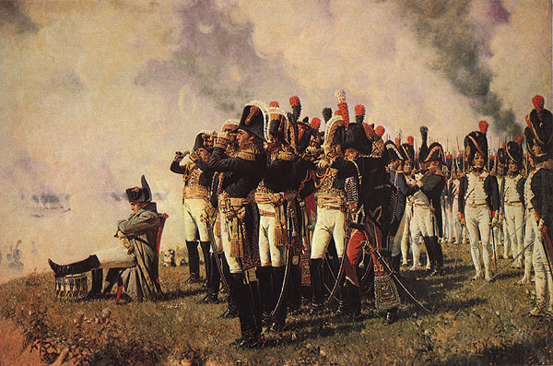
К началу сражения в русской армии было 120 тысяч человек и 640 орудий. Французская армия насчитывала 130-135 тысяч человек и 587 орудий.
Штаб Кутузова размещался в деревне Татариново, а сам Главнокомандующий - в деревне Горки. На правом крыле и в центре Кутузов сосредоточил 4 пехотных корпуса из семи, 3 кавалерийских корпуса и казачий корпус Платова.

Slide 5
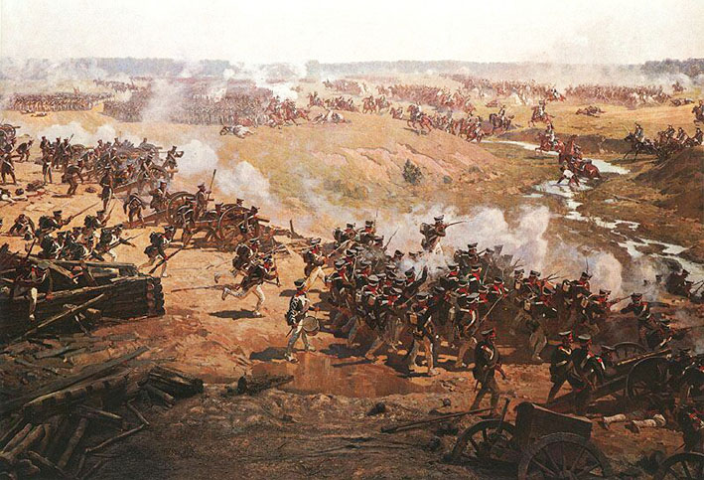
Рано утром 8 сентября завязалась великая Бородинская битва. В течение шести часов войска под командованием Багратиона отбивали ожесточенные атаки противника на левом фланге. Во время восьмой атаки Багратион был смертельно ранен. Ценой огромных потерь французам удалось захватить батарею Раевского и Багратионовы флеши, но, убедившись в невозможности их удержать, к вечеру Наполеон приказал отвести войска к исходным рубежам. Потеряв при Бородине 58 тысяч человек, Наполеон не сумел добиться главного - разгрома русской армии. Но и потери русских составили свыше 38 тысяч человек.

Slide 6
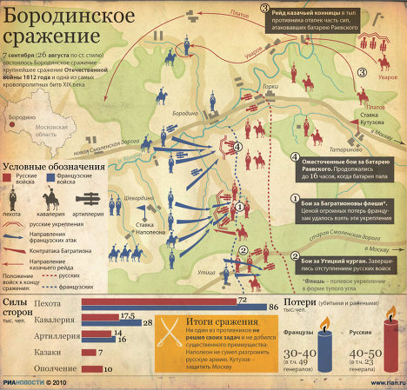

Slide 7
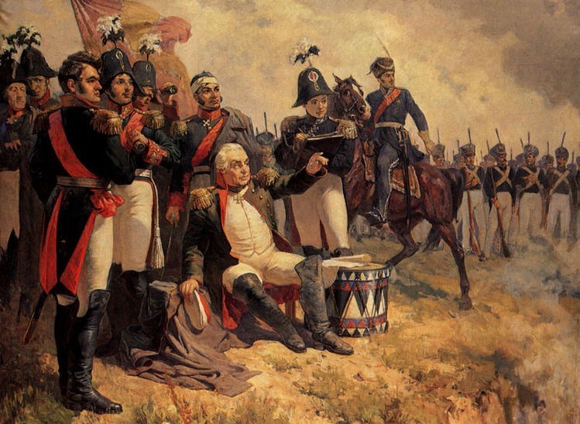
Кутузов приказал отступать к Москве. Под Москвой Кутузов полагал дать новое сражение, но, узнав, что резервы не подготовлены, 13 сентября на военном совете в деревне Фили принял тяжелое решение - оставить Москву французам.
14 сентября наполеоновская армия вступила в Москву. Но город был оставлен населением. В тот же день в Москве вспыхнул пожар, уничтоживший почти весь город. Ни продовольствия, ни отдыха французы не получили.

Slide 8
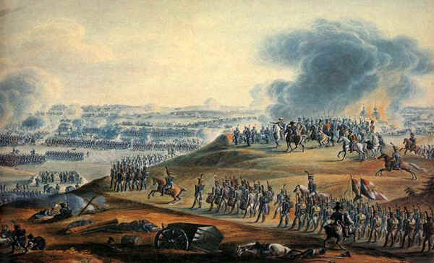
"Битвой гигантов" назвал это сражение Наполеон. Позже, находясь в изгнании, поверженный французский император признал, что из 50 сражений, им данных, "в битве под Москвой выказано наиболее доблести и одержан наименьший успех. Французы в нем показали себя достойными одержать победу, а русские заслужили право быть непобедимыми."
И до сих пор Бородино для русских - символ величия народного духа и предмет национальной гордости...

Slide 9
Список использованной литературы.
Афанасьев В.А. Подлинные документы о Бородинском сражении 26 августа 1812 г. - М., 1912.
Военная энциклопедия. —СПб., Изд. И.Д. Сытина, 1911
Бескровный Л.Г. Русское военное искусство XIX в. — М.
Кутузов М.И. Сборник документов

